Slide 1


College of Management
Communication Skills
Lecturer: Dr. Raef Baraka
CMM 201
Lecture 08

Slide 2

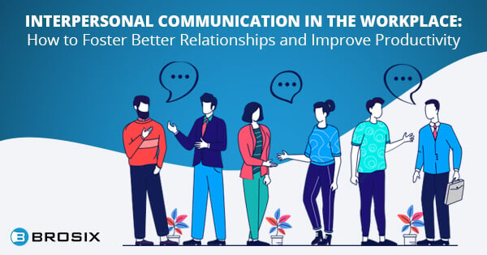
Interpersonal Communication at Work
التواصل بين الأشخاص في العمل
Chapter 6: Interpersonal Communication at Work
الفصل السادس: التواصل بين الأشخاص في العمل

Slide 3

Interpersonal Communication at Work
التواصل بين الأشخاص في العمل
Intended Learning Outcomes
المخرجات التعليمية المقصودة
After studying this chapter, you should be able to:
Define interpersonal communication.
Describe different kinds of workplace relationships.
Explain the difference between professional and personal communication.
Discuss professional etiquette in the workplace.
حل النزاعات: يمكن أن يكون التواصل وجهاً لوجه فعالاً في حل النزاعات، لأنه يسمح بالتفاعل في الوقت الفعلي، والاستماع النشط، والفرصة لمعالجة المخاوف بشكل مباشر.
بعد دراسة هذا الفصل، يجب أن تكون قادرًا على:
تعريف التواصل بين الأشخاص
وصف أنواع مختلفة من العلاقات في مكان العمل
اشرح الفرق بين التواصل المهني والشخصي
مناقشة الآداب المهنية في مكان العمل
Dr. Raef Baraka

Slide 4
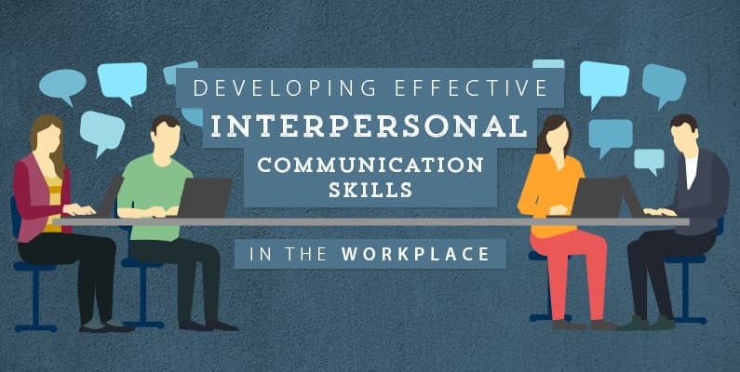
Interpersonal Communication at Work
التواصل بين الأشخاص في العمل
Interpersonal Communication at Work
التواصل بين الأشخاص في العمل

Slide 5
Interpersonal Communication at Work
التواصل بين الأشخاص في العمل
You will find that many successful companies remain so because they listen to their customers, employees, and the general public.
Interpersonal communication at work occurs among supervisors, subordinates, coworkers, and customers.
Beyond policies about appropriate relationships in the workplace, employees sometimes have problems communicating with clients as well as coworkers.
ستجد أن العديد من الشركات الناجحة لا تزال كذلك لأنها تستمع إلى عملائها وموظفيها وعامة الناس.
يحدث التواصل بين الأشخاص في العمل بين المشرفين والمرؤوسين وزملاء العمل والعملاء.
بالإضافة إلى السياسات المتعلقة بالعلاقات المناسبة في مكان العمل ، يواجه الموظفون أحيانا مشاكل في التواصل مع العملاء وكذلك زملاء العمل.
حل النزاعات: يمكن أن يكون التواصل وجهاً لوجه فعالاً في حل النزاعات، لأنه يسمح بالتفاعل في الوقت الفعلي، والاستماع النشط، والفرصة لمعالجة المخاوف بشكل مباشر.
Dr. Raef Baraka

Slide 6
Interpersonal Communication at Work
التواصل بين الأشخاص في العمل
Interpersonal communication, also referred to as people skills or soft skills, is an area you will need to develop and foster throughout your career if you wish to achieve professional excellence.
Interpersonal communication, the cocreation of meaning as people interact, is a powerful skill that will help you develop in the workplace.
Interpersonal communication is dyadic, meaning it occurs in dyads (two people). Through these dyads, you’ll make connections with others and come to establish a network of professional relationships.
التواصل بين الأشخاص ، الذي يشار إليه أيضا باسم مهارات الأشخاص أو المهارات الشخصية ، هو مجال ستحتاج إلى تطويره وتعزيزه طوال حياتك المهنية إذا كنت ترغب في تحقيق التميز المهني.
التواصل بين الأشخاص، وهو الخلق المشترك للمعنى أثناء تفاعل الناس، هو مهارة قوية ستساعدك على التطور في مكان العمل.
التواصل بين الأشخاص ثنائي ، مما يعني أنه يحدث في ثنائيات (شخصان). من خلال هذه الثنائيات ، ستجري اتصالات مع الآخرين وتأتي لإقامة شبكة من العلاقات المهنية.
حل النزاعات: يمكن أن يكون التواصل وجهاً لوجه فعالاً في حل النزاعات، لأنه يسمح بالتفاعل في الوقت الفعلي، والاستماع النشط، والفرصة لمعالجة المخاوف بشكل مباشر.
Dr. Raef Baraka

Slide 7
Interpersonal Communication at Work
التواصل بين الأشخاص في العمل
We describe interpersonal communication as work because it’s something you must always be aware of and always seek to improve.
There’s always a need to connect and relate with others, whether they’re our coworkers, leaders, or clients.
Further, interpersonal communication skills are not just about developing relationships or getting along with others. You will also encounter difficult people and conflict.
نصف التواصل بين الأشخاص بأنه عمل لأنه شيء يجب أن تكون دائما على دراية به وتسعى دائما إلى تحسينه.
هناك دائما حاجة للتواصل والتواصل مع الآخرين ، سواء كانوا زملاء العمل أو القادة أو العملاء.
علاوة على ذلك ، لا تتعلق مهارات الاتصال بين الأشخاص فقط بتطوير العلاقات أو التوافق مع الآخرين. ستواجه أيضا أشخاصا صعبين وصراعات.
حل النزاعات: يمكن أن يكون التواصل وجهاً لوجه فعالاً في حل النزاعات، لأنه يسمح بالتفاعل في الوقت الفعلي، والاستماع النشط، والفرصة لمعالجة المخاوف بشكل مباشر.
Dr. Raef Baraka

Slide 8
Interpersonal Communication at Work
التواصل بين الأشخاص في العمل
Interpersonal communication is important for the following reasons:
Your ability to relate with other people is central to achieving professional excellence;
Interpersonal communication helps you form professional connections with other coworkers, leaders, and clients; and
Your interpersonal relationships at work provide a supportive social system that will increase your job satisfaction.
التواصل بين الأشخاص مهم للأسباب التالية:
قدرتك على التواصل مع الآخرين أمر أساسي لتحقيق التميز المهني.
يساعدك التواصل بين الأشخاص على تكوين علاقات مهنية مع زملاء العمل والقادة والعملاء الآخرين.
توفر علاقاتك الشخصية في العمل نظاما اجتماعيا داعما من شأنه أن يزيد من رضاك الوظيفي.
حل النزاعات: يمكن أن يكون التواصل وجهاً لوجه فعالاً في حل النزاعات، لأنه يسمح بالتفاعل في الوقت الفعلي، والاستماع النشط، والفرصة لمعالجة المخاوف بشكل مباشر.
Dr. Raef Baraka

Slide 9
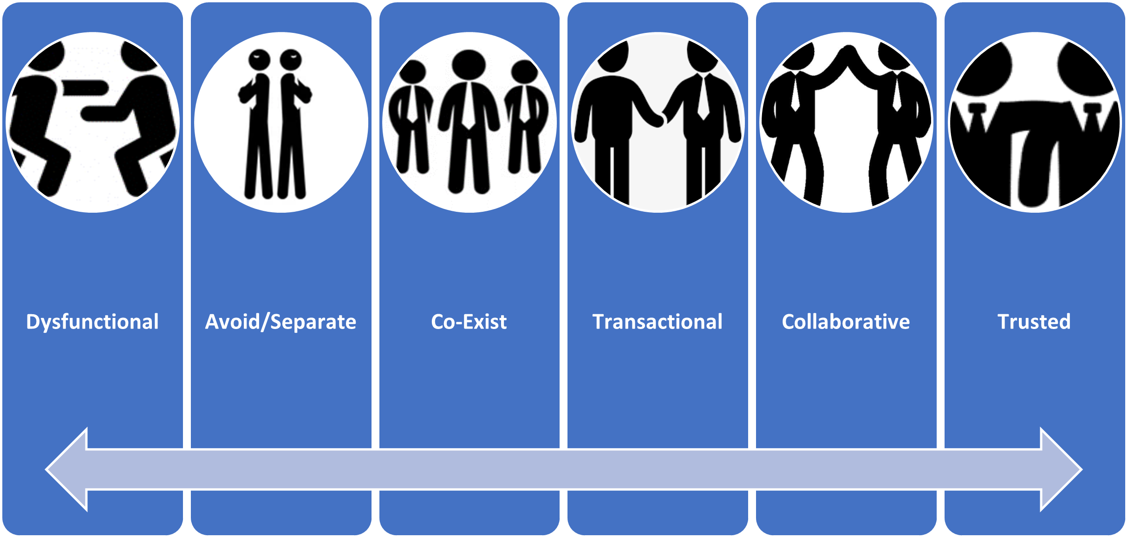
Exploring Relationship Types at Work
استكشاف أنواع العلاقات في العمل

Slide 10
Importance of interpersonal communication
أهمية التواصل بين الأشخاص
Exploring Relationship Types at Work:
Interpersonal communication at work can be classified into three dyadic interactions or relationships: superior-subordinate relationships, coworker relationships, and customer-client relationships.
استكشاف أنواع العلاقات في العمل::
يمكن تصنيف التواصل بين الأشخاص في العمل إلى ثلاث تفاعلات أو علاقات ثنائية: العلاقات بين المرؤوسين والمرؤوسين ، وعلاقات زملاء العمل ، والعلاقات بين العميل والعميل.
حل النزاعات: يمكن أن يكون التواصل وجهاً لوجه فعالاً في حل النزاعات، لأنه يسمح بالتفاعل في الوقت الفعلي، والاستماع النشط، والفرصة لمعالجة المخاوف بشكل مباشر.
Dr. Raef Baraka

Slide 11

Superior-Subordinate Relationships
العلاقات بين الرئيس والمرؤوسين

Slide 12
Importance of interpersonal communication
أهمية التواصل بين الأشخاص
Superior-Subordinate Relationships:
In the language of the workplace, the superior (supervisor/employer) is typically the higher-status person and the subordinate (employee) the lower-status person.
العلاقات بين الرئيس والمرؤوسين::
في لغة مكان العمل ، عادة ما يكون الرئيس (المشرف / صاحب العمل) هو الشخص ذي المكانة الأعلى والمرؤوس (الموظف) هو الشخص ذي المكانة الدنيا.
حل النزاعات: يمكن أن يكون التواصل وجهاً لوجه فعالاً في حل النزاعات، لأنه يسمح بالتفاعل في الوقت الفعلي، والاستماع النشط، والفرصة لمعالجة المخاوف بشكل مباشر.
Dr. Raef Baraka

Slide 13

Communicating Information
توصيل المعلومات

Slide 14
Importance of interpersonal communication
أهمية التواصل بين الأشخاص
Communicating Information:
The interpersonal communication between supervisors and subordinates is not limited to the relational layer, nor does it focus exclusively on conveying status.
After all, some content has to be communicated if any work is ever to get done.
Unfortunately, the status differences between supervisors and subordinates contribute to the creation of less-than-ideal communication conditions.
توصيل المعلومات:
لا يقتصر التواصل بين الأشخاص بين المشرفين والمرؤوسين على الطبقة العلائقية ، ولا يركز حصريا على حالة نقل المعلومات.
بعد كل شيء، يجب توصيل بعض المحتوى إذا كان سيتم إنجاز أي عمل.
لسوء الحظ، تساهم الاختلافات في الوضع بين المشرفين والمرؤوسين في خلق ظروف اتصال أقل من مثالية.
حل النزاعات: يمكن أن يكون التواصل وجهاً لوجه فعالاً في حل النزاعات، لأنه يسمح بالتفاعل في الوقت الفعلي، والاستماع النشط، والفرصة لمعالجة المخاوف بشكل مباشر.
Dr. Raef Baraka

Slide 15
Importance of interpersonal communication
أهمية التواصل بين الأشخاص
Communicating Information:
One such condition is known as semantic information distance—a term that describes how employees and supervisors do not share the same view of some fundamental areas such as organizational issues or basic job duties.
Furthermore, employees and supervisors do not have the same view of employees’ participation in decision making.
توصيل المعلومات:
يعرف أحد هذه الحالة باسم مسافة المعلومات الدلالية - وهو مصطلح يصف كيف لا يشارك الموظفون والمشرفون نفس وجهة النظر لبعض المجالات الأساسية مثل القضايا التنظيمية أو واجبات الوظيفة الأساسية.
علاوة على ذلك ، لا يمتلك الموظفون والمشرفون نفس الرأي حول مشاركة الموظفين في صنع القرار.
حل النزاعات: يمكن أن يكون التواصل وجهاً لوجه فعالاً في حل النزاعات، لأنه يسمح بالتفاعل في الوقت الفعلي، والاستماع النشط، والفرصة لمعالجة المخاوف بشكل مباشر.
Dr. Raef Baraka

Slide 16
Importance of interpersonal communication
أهمية التواصل بين الأشخاص
Communicating Information:
The good news is, even though supervisors and employees may suffer from semantic information distance, chances are good that neither party realizes it—and in most cases, the organization continues to function effectively.
توصيل المعلومات:
والخبر السار هو أنه على الرغم من أن المشرفين والموظفين قد يعانون من مسافة المعلومات الدلالية ، إلا أن هناك احتمالات جيدة ألا يدرك أي من الطرفين ذلك - وفي معظم الحالات ، تستمر المنظمة في العمل بفعالية.
حل النزاعات: يمكن أن يكون التواصل وجهاً لوجه فعالاً في حل النزاعات، لأنه يسمح بالتفاعل في الوقت الفعلي، والاستماع النشط، والفرصة لمعالجة المخاوف بشكل مباشر.
Dr. Raef Baraka

Slide 17
Importance of interpersonal communication
أهمية التواصل بين الأشخاص
Communicating Information:
In addition to the communication problems resulting from semantic information distance, communication between supervisors and subordinates is often affected by a communication phenomenon known as upward distortion.
Upward distortion occurs when the messages sent up the chain of command, from subordinates to supervisors, are altered.
توصيل المعلومات:
بالإضافة إلى مشاكل الاتصال الناتجة عن مسافة المعلومات الدلالية ، غالبا ما يتأثر الاتصال بين المشرفين والمرؤوسين بظاهرة اتصال تعرف باسم التشويه التصاعدي.
يحدث التشويه التصاعدي عندما يتم تغيير الرسائل المرسلة إلى سلسلة القيادة ، من المرؤوسين إلى المشرفين.
حل النزاعات: يمكن أن يكون التواصل وجهاً لوجه فعالاً في حل النزاعات، لأنه يسمح بالتفاعل في الوقت الفعلي، والاستماع النشط، والفرصة لمعالجة المخاوف بشكل مباشر.
Dr. Raef Baraka

Slide 18
Importance of interpersonal communication
أهمية التواصل بين الأشخاص
Communicating Information:
Messages are altered in one of four ways: gatekeeping, summarization, withholding, or general distortion.
Gatekeeping occurs when some, but not all, of the information is passed on to the supervisor.
Summarization occurs when the employee summarizes the message in such a way that emphasis is placed on certain aspects of the message.
Withholding occurs when information is not passed on to the supervisor.
Genera distortion occurs when the message is changed to serve the subordinate’s purposes.
توصيل المعلومات:
يتم تغيير الرسائل بإحدى الطرق الأربع: حراسة البوابة، أو التلخيص، أو الاحتجاز، أو التشويه العام.
يحدث حراسة البوابة عندما يتم تمرير بعض المعلومات ، وليس كلها ، إلى المشرف.
يحدث التلخيص عندما يلخص الموظف الرسالة بطريقة يتم التركيز عليها على جوانب معينة من الرسالة.
يحدث الاقتطاع/ الاحتجاز عندما لا يتم تمرير المعلومات إلى المشرف.
يحدث تشويه الأجناس عند تغيير الرسالة لخدمة أغراض المرؤوس.
حل النزاعات: يمكن أن يكون التواصل وجهاً لوجه فعالاً في حل النزاعات، لأنه يسمح بالتفاعل في الوقت الفعلي، والاستماع النشط، والفرصة لمعالجة المخاوف بشكل مباشر.
Dr. Raef Baraka

Slide 19
Importance of interpersonal communication
أهمية التواصل بين الأشخاص
Communicating Information:
As a supervisor, you must take steps to limit message alteration by doing some, if not all, of the following.
Limit the number of people a message must travel through before it gets to you.
Go to the source of the message for clarification,
Keep communication channels open with subordinates and customers, and
Never “shoot the messenger.”
توصيل المعلومات:
بصفتك مشرفا، يجب عليك اتخاذ خطوات للحد من تغيير الرسالة عن طريق القيام ببعض الإجراءات التالية، إن لم يكن كلها.
حدد عدد الأشخاص الذين يجب أن تنتقل الرسالة من خلالها قبل أن تصل إليك.
اذهب إلى مصدر الرسالة للتوضيح ،
إبقاء قنوات الاتصال مفتوحة مع المرؤوسين والعملاء ، و
لا "تطلق النار على الرسول".
حل النزاعات: يمكن أن يكون التواصل وجهاً لوجه فعالاً في حل النزاعات، لأنه يسمح بالتفاعل في الوقت الفعلي، والاستماع النشط، والفرصة لمعالجة المخاوف بشكل مباشر.
Dr. Raef Baraka

Slide 20
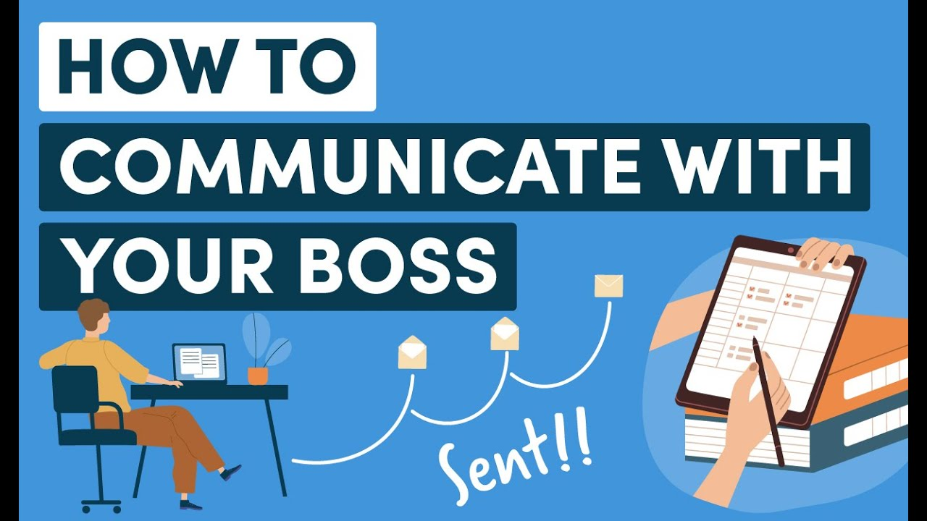
Communicating With Your Supervisor
التواصل مع مشرفك

Slide 21
Importance of interpersonal communication
أهمية التواصل بين الأشخاص
Communicating With Your Supervisor:
Ingratiation, which occurs when an employee acts warm and friendly toward the supervisor, can be an effective strategy for communicating with the boss.
However, if the ingratiation is insincere or not your style, or if your boss doesn’t like the attention, your resulting communication will come across as less than professional.
For professional excellence, advocacy is the strategy of choice when communicating with supervisors.
التواصل مع مشرفك:
يمكن أن يكون الرضا، الذي يحدث عندما يتصرف الموظف بدفأ وودود تجاه المشرف، استراتيجية فعالة للتواصل مع الرئيس.
ومع ذلك ، إذا كان الرضا غير صادق أو ليس أسلوبك، أو إذا كان رئيسك لا يحب الاهتمام، فسيظهر اتصالك الناتج على أنه أقل من احترافي.
من أجل التميز المهني ، فإن التوعية هي الاستراتيجية المفضلة عند التواصل مع المشرفين.
حل النزاعات: يمكن أن يكون التواصل وجهاً لوجه فعالاً في حل النزاعات، لأنه يسمح بالتفاعل في الوقت الفعلي، والاستماع النشط، والفرصة لمعالجة المخاوف بشكل مباشر.
Dr. Raef Baraka

Slide 22
Importance of interpersonal communication
أهمية التواصل بين الأشخاص
Communicating With Your Supervisor:
Advocacy utilizes a simple persuasive technique. Specifically, you evaluate your boss’s needs and preferences and then develop messages, arguments, and proposals that line up with those needs and preferences.
There is no single effective strategy that works whenever communicating with supervisors.
In the workplace, it is important to consider the way a supervisor communicates with a subordinate.
التواصل مع مشرفك:
تستخدم المناصرة تقنية إقناع بسيطة. على وجه التحديد ، تقوم بتقييم احتياجات رئيسك وتفضيلاته ثم تطوير الرسائل والحجج والمقترحات التي تتماشى مع تلك الاحتياجات والتفضيلات.
لا توجد استراتيجية واحدة فعالة تعمل عند التواصل مع المشرفين.
في مكان العمل ، من المهم مراعاة الطريقة التي يتواصل بها المشرف مع أحد المرؤوسين.
حل النزاعات: يمكن أن يكون التواصل وجهاً لوجه فعالاً في حل النزاعات، لأنه يسمح بالتفاعل في الوقت الفعلي، والاستماع النشط، والفرصة لمعالجة المخاوف بشكل مباشر.
Dr. Raef Baraka

Slide 23

Coworker Relationships
التواصل مع مشرفك

Slide 24
Importance of interpersonal communication
أهمية التواصل بين الأشخاص
Coworker Relationships:
Across industries, employees need to work together to complete common tasks.
Common tasks are what bring you together and form that working relationship—some professionals form personal relationships initiated from the time spent completing workplace tasks.
Having coworkers who can help you complete tasks, provide professional advice, and laugh with you is a real plus to your professional development and stress level on the job.
علاقات زملاء العمل:
عبر الصناعات ، يحتاج الموظفون إلى العمل معا لإكمال المهام المشتركة.
المهام هي التي تجمعكم معا وتشكل علاقة العمل - يشكل بعض المهنيين علاقات شخصية تبدأ من الوقت الذي يقضونه في إكمال مهام العمل.
يعد وجود زملاء عمل يمكنهم مساعدتك في إكمال المهام وتقديم المشورة المهنية والضحك معك إضافة حقيقية لتطورك المهني ومستوى التوتر في الوظيفة.
حل النزاعات: يمكن أن يكون التواصل وجهاً لوجه فعالاً في حل النزاعات، لأنه يسمح بالتفاعل في الوقت الفعلي، والاستماع النشط، والفرصة لمعالجة المخاوف بشكل مباشر.
Dr. Raef Baraka

Slide 25
Importance of interpersonal communication
أهمية التواصل بين الأشخاص
Coworker Relationships:
Another common factor that serves as the basis for coworker relationships is shared communication networks. A communication network is defined as “a group of individuals who regularly share a line of communication”.
This type of communication network is known as a formal communication network because it is formally prescribed by the organization.
علاقات زملاء العمل:
عامل مشترك آخر يعمل كأساس لعلاقات زملاء العمل هو شبكات الاتصال المشتركة. تعرف شبكة الاتصالات بأنها "مجموعة من الأفراد الذين يتشاركون بانتظام خط اتصال".
يعرف هذا النوع من شبكات الاتصالات باسم شبكة الاتصالات الرسمية لأنه يتم تحديده رسميا من قبل المنظمة.
حل النزاعات: يمكن أن يكون التواصل وجهاً لوجه فعالاً في حل النزاعات، لأنه يسمح بالتفاعل في الوقت الفعلي، والاستماع النشط، والفرصة لمعالجة المخاوف بشكل مباشر.
Dr. Raef Baraka

Slide 26

Customer-Client Relationships
التواصل مع مشرفك

Slide 27
Importance of interpersonal communication
أهمية التواصل بين الأشخاص
Customer-Client Relationships:
Maintaining positive customer relations centers on effective communication and is essential in today’s business world. Customer relations, or customer service, “is the interaction between employees or representatives of an organization or business and the people the organization sells to or serves”.
All organizations have customers or clients, and anyone claiming to have professional excellence must excel at communicating with these individuals.
العلاقات بين العميل والزبون:
يركز الحفاظ على علاقات العملاء الإيجابية على التواصل الفعال وهو أمر ضروري في عالم الأعمال اليوم. علاقات العملاء ، أو خدمة العملاء ، "هي التفاعل بين الموظفين أو ممثلي منظمة أو شركة والأشخاص الذين تبيعهم المنظمة أو تخدمهم".
جميع المؤسسات لديها عملاء أو عملاء ، ويجب على أي شخص يدعي أنه يتمتع بالتميز المهني أن يتفوق في التواصل مع هؤلاء الأفراد.
حل النزاعات: يمكن أن يكون التواصل وجهاً لوجه فعالاً في حل النزاعات، لأنه يسمح بالتفاعل في الوقت الفعلي، والاستماع النشط، والفرصة لمعالجة المخاوف بشكل مباشر.
Dr. Raef Baraka

Slide 28
Importance of interpersonal communication
أهمية التواصل بين الأشخاص
Customer-Client Relationships:
Excellent customer service is ingrained in the organizational culture of successful organizations; therefore, you should seek out organizations that value and foster customer service when you are job searching. Such organizations see customer service as the central focus and avoid defining the customer as a nuisance.
Organizational cultures that foster excellent customer service provide quality as defined by the customer, respond quickly, and are obsessed with listening.
العلاقات بين العميل والزبون :
خدمة العملاء الممتازة متأصلة في الثقافة التنظيمية للمنظمات الناجحة. لذلك ، يجب عليك البحث عن المنظمات التي تقدر خدمة العملاء وتعززها عند البحث عن وظيفة. ترى هذه المنظمات أن خدمة العملاء هي المحور الرئيسي وتتجنب تعريف العميل على أنه مصدر إزعاج.
توفر الثقافات التنظيمية التي تعزز خدمة العملاء الممتازة الجودة على النحو المحدد من قبل العميل ، وتستجيب بسرعة ، وتكون مهووسة بالاستماع.
حل النزاعات: يمكن أن يكون التواصل وجهاً لوجه فعالاً في حل النزاعات، لأنه يسمح بالتفاعل في الوقت الفعلي، والاستماع النشط، والفرصة لمعالجة المخاوف بشكل مباشر.
Dr. Raef Baraka

Slide 29
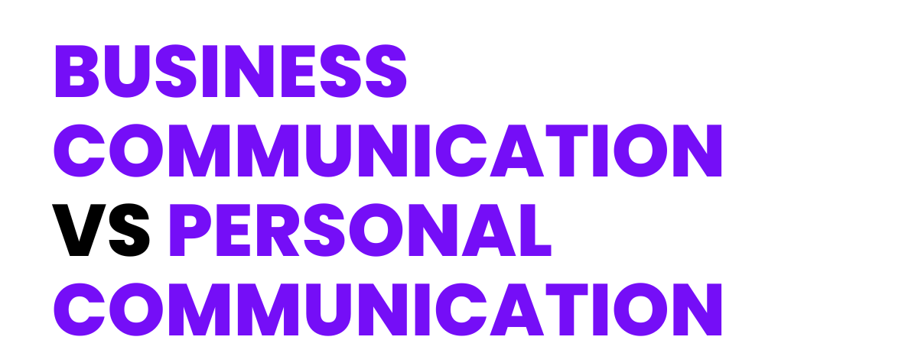
The Line Between Professional and Personal
الخط الفاصل بين المهنية والشخصية

Slide 30
Importance of interpersonal communication
أهمية التواصل بين الأشخاص
The Line Between Professional and Personal:
Feelings of closeness characterize the intimacy and trust that you share with other people.
Intimacy is defined as “an experience consisting of felt emotions and perceptions of understanding, or as a relationship that is characterized by affection and trust”.
To develop professional excellence in the workplace, you must understand the line between personal and professional relationships and what constitutes professional versus personal communication.
الخط الفاصل بين المهنية والشخصية:
تميز مشاعر التقارب العلاقة الحميمة والثقة التي تشاركها مع الآخرين.
تعرف العلاقة الحميمة بأنها "تجربة تتكون من مشاعر وتصورات التفاهم ، أو كعلاقة تتميز بالعاطفة والثقة".
لتطوير التميز المهني في مكان العمل ، يجب أن تفهم الخط الفاصل بين العلاقات الشخصية والمهنية وما يشكل التواصل المهني مقابل التواصل الشخصي.
حل النزاعات: يمكن أن يكون التواصل وجهاً لوجه فعالاً في حل النزاعات، لأنه يسمح بالتفاعل في الوقت الفعلي، والاستماع النشط، والفرصة لمعالجة المخاوف بشكل مباشر.
Dr. Raef Baraka

Slide 31

Romance in the Workplace
الرومانسية في مكان العمل

Slide 32
Importance of interpersonal communication
أهمية التواصل بين الأشخاص
Romance in the Workplace:
In some ways, developing personal relationships, affection, and trust with coworkers, clients, and supervisors is not only a positive experience for you but also good for your employer.
After all, having a sense of social belonging is a core motivational factor on the job.
الرومانسية في مكان العمل:
في بعض النواحي ، فإن تطوير العلاقات الشخصية والمودة والثقة مع زملاء العمل والعملاء والمشرفين ليس فقط تجربة إيجابية بالنسبة لك ولكنه مفيد أيضا لصاحب العمل.
بعد كل شيء ، يعد الشعور بالانتماء الاجتماعي عاملا تحفيزيا أساسيا في الوظيفة.
حل النزاعات: يمكن أن يكون التواصل وجهاً لوجه فعالاً في حل النزاعات، لأنه يسمح بالتفاعل في الوقت الفعلي، والاستماع النشط، والفرصة لمعالجة المخاوف بشكل مباشر.
Dr. Raef Baraka

Slide 33
Importance of interpersonal communication
أهمية التواصل بين الأشخاص
Romance in the Workplace:
But what happens when feelings between cohesive colleagues turn into something more?
Be forewarned that many organizations have norms and, in some cases, written policies that discourage or forbid romantic relationships in the workplace.
Why do such policies exist? One reason workplace romance is discouraged or forbidden is because it’s a distraction. Flirting, courting, and breaking up can all distract from the work that needs to be done.
الرومانسية في مكان العمل:
ولكن ماذا يحدث عندما تتحول المشاعر بين الزملاء المتماسكين إلى شيء أكثر؟
كن حذرا من أن العديد من المنظمات لديها معايير وفي بعض الحالات سياسات مكتوبة تثبط أو تمنع العلاقات الرومانسية في مكان العمل.
لماذا توجد مثل هذه السياسات؟ أحد أسباب تثبيط أو حظر الرومانسية في مكان العمل هو أنها إلهاء. يمكن أن يؤدي المغازلة والمغازلة والانفصال إلى تشتيت الانتباه عن العمل الذي يجب القيام به.
حل النزاعات: يمكن أن يكون التواصل وجهاً لوجه فعالاً في حل النزاعات، لأنه يسمح بالتفاعل في الوقت الفعلي، والاستماع النشط، والفرصة لمعالجة المخاوف بشكل مباشر.
Dr. Raef Baraka

Slide 34
Importance of interpersonal communication
أهمية التواصل بين الأشخاص
Romance in the Workplace:
Another reason romance is discouraged in the workplace is favoritism. The fear is that romantic relationships and sexual favors, as opposed to hard work and merit, can be used to advance one’s career.
Of women who had been involved romantically with someone at work, 86% reported motives that were not job-related, while 14% did report job-related motives.
الرومانسية في مكان العمل:
سبب آخر لتثبيط الرومانسية في مكان العمل هو المحسوبية. الخوف هو أن العلاقات الرومانسية والمزايا الجنسية ، على عكس العمل الجاد والجدارة ، يمكن استخدامها للتقدم في الحياة المهنية.
من بين النساء اللواتي انخرطت عاطفيا مع شخص ما في العمل ، أفادت 86٪ بدوافع غير مرتبطة بالوظيفة ، بينما أبلغت 14٪ عن دوافع متعلقة بالوظيفة.
حل النزاعات: يمكن أن يكون التواصل وجهاً لوجه فعالاً في حل النزاعات، لأنه يسمح بالتفاعل في الوقت الفعلي، والاستماع النشط، والفرصة لمعالجة المخاوف بشكل مباشر.
Dr. Raef Baraka

Slide 35
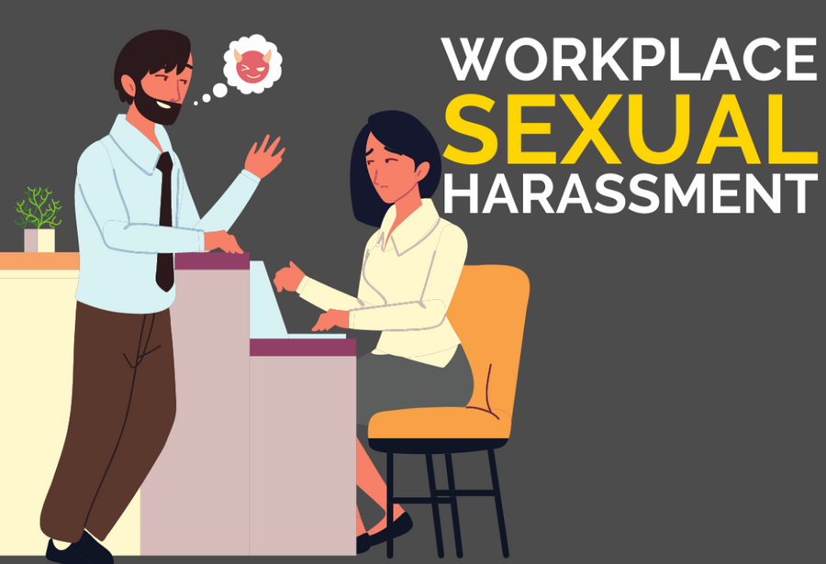
Sexual Harassment
التحرش الجنسي

Slide 36
Importance of interpersonal communication
أهمية التواصل بين الأشخاص
Sexual Harassment:
Sexual harassment is tied to communication excellence because it is a result of communicative behaviors and sense-making.
sexual harassment is not only quid pro quo (i.e., something for something) but also the creation of a hostile work environment.
Continually monitor your communication for comments or behaviors that might be inappropriate.
التحرش الجنسي:
يرتبط التحرش الجنسي بالتميز في التواصل لأنه نتيجة للسلوكيات التواصلية وصنع المنطق.
التحرش الجنسي ليس فقط مقايضة (أي شيء مقابل شيء ما) ولكن أيضا خلق بيئة عمل معادية.
راقب اتصالاتك باستمرار بحثا عن التعليقات أو السلوكيات التي قد تكون غير مناسبة.
حل النزاعات: يمكن أن يكون التواصل وجهاً لوجه فعالاً في حل النزاعات، لأنه يسمح بالتفاعل في الوقت الفعلي، والاستماع النشط، والفرصة لمعالجة المخاوف بشكل مباشر.
Dr. Raef Baraka

Slide 37
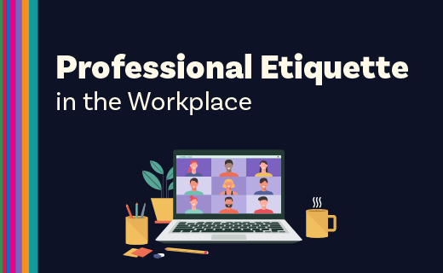
Professional Etiquette
الآداب المهنية

Slide 38
Importance of interpersonal communication
أهمية التواصل بين الأشخاص
Professional Etiquette:
Professional etiquette means practicing the behaviors of social etiquette or good manners in a professional setting.
Let’s begin with the basics: politeness. Greet people when you see them. Do not interrupt others when they are speaking or when they are having a conversation with another party.
الآداب المهنية:
الآداب المهنية تعني ممارسة سلوكيات الآداب الاجتماعية أو الأخلاق الحميدة في بيئة مهنية.
لنبدأ بالأساسيات: الأدب. تحية الناس عندما تراهم. لا تقاطع الآخرين عندما يتحدثون أو عندما يجرون محادثة مع طرف آخر.
حل النزاعات: يمكن أن يكون التواصل وجهاً لوجه فعالاً في حل النزاعات، لأنه يسمح بالتفاعل في الوقت الفعلي، والاستماع النشط، والفرصة لمعالجة المخاوف بشكل مباشر.
Dr. Raef Baraka

Slide 39
Importance of interpersonal communication
أهمية التواصل بين الأشخاص
Professional Etiquette:
Make requests in a manner that is polite as opposed to demanding.
Respect your supervisors’, coworkers’, and customers’ time. Say “please” and “thank you.” Turn off your cell phone in a meeting. Be punctual.
Don’t eavesdrop on conversations. And, as noted earlier, don’t spread gossip.
الآداب المهنية:
قدم الطلبات بطريقة مهذبة بدلا من المطالبة.
احترم وقت المشرفين وزملائك في العمل والعملاء. قل "من فضلك" و "شكرا لك". قم بإيقاف تشغيل هاتفك الخلوي في اجتماع. كن دقيقا.
لا تتنصت على المحادثات. وكما ذكرنا سابقا ، لا تنشر القيل والقال.
حل النزاعات: يمكن أن يكون التواصل وجهاً لوجه فعالاً في حل النزاعات، لأنه يسمح بالتفاعل في الوقت الفعلي، والاستماع النشط، والفرصة لمعالجة المخاوف بشكل مباشر.
Dr. Raef Baraka

Slide 40



Thank You

